Slide 1
MODÈLE DE PRÉSENTATION DES DIRECTIVES D'UTILISATION DU LOGO
DIRECTIVES D'UTILISATION DU LOGO
VOTRE
LOGO
©20XX. Tous droits réservés à votre organisation.
DIRECTIVES D'UTILISATION DU LOGO

Slide 2
sales@smartsheet.com
(844) 324-2360
smartsheet.com
/smartsheet
/entreprise/smartsheet-com
/@smartsheet
/smartsheet
/smartsheet
©20XX. Tous droits réservés à votre organisation.
RAPPORT DE PROJET
DIRECTIVES D'UTILISATION DU LOGO

Slide 3
TABLE DES MATIÈRES
1
5
Logo
Marquer les DO d'utilisation
2
6
Clairance
Marquer l'utilisation NE PAS FAIRE
3
7
Utilisation incorrecte
Couleurs
4
8
Directives d'utilisation
Typographie
RAPPORT DE PROJET
GUIDE DE STYLE DE MARQUE | TABLE DES MATIÈRES

Slide 4
1. Logo
Vous trouverez ci-dessous tous les traitements acceptés du logo.
Disposition horizontale
Disposition verticale
Mot-symbole
Le logotype sans logomark doit être utilisé exclusivement dans l'application.
Logomark (icône)
LOGO
RAPPORT DE PROJET

Slide 5
2. Dégagement
Donnez au logo de la place pour respirer. Le logo doit avoir un espace libre autour de l'ensemble du verrouillage. Cela fournira un espacement approprié pour ses ascendants de caractères. Vous trouverez ci-dessous le montant minimum de dégagement, mais il est préférable d'en faire plus.
CLAIRANCE
RAPPORT DE PROJET

Slide 6
3. Utilisation incorrecte
Veuillez utiliser les logos tels qu'ils sont fournis dans ces directives. Ne modifiez pas le logo.
Fausser
Changer les couleurs
Recréer
Ne pas biaiser ou mettre à l'échelle de manière disproportionnée
Ne changez pas les couleurs
Ne faites pas de modifications, d'ajouts ou de substitutions
Ajouter des effets
Modifier l'orientation
Utiliser des arrière-plans occupés
N'ajoutez pas d'ombres portées, de contours ou de biseaux
Ne modifiez pas l'orientation
Ne placez pas sur des arrière-plans compliqués
UTILISATION INCORRECTE
RAPPORT DE PROJET

Slide 7
4. DIRECTIVES D'UTILISATION
Smartsheet Inc. (« Smartsheet ») possède de nombreuses marques de commerce, logos, dessins et marques de service (« Marques Smartsheet ») qu'elle utilise fréquemment pour identifier et promouvoir la marque Smartsheet. Ces conditions et directives (le « Guide ») régissent l'utilisation des Marques Smartsheet à des fins promotionnelles, publicitaires, de revente et similaires ou qui peuvent être approuvées par Smartsheet. À moins que vous n'ayez un accord écrit distinct avec Smartsheet qui spécifie l'utilisation des marques Smartsheet, toute utilisation des marques Smartsheet est soumise au présent Guide.
Smartsheet vous accorde une licence limitée non transférable, non exclusive et libre de redevances pour utiliser les marques Smartsheet, comme indiqué dans ce guide. Votre utilisation des Marques Smartsheet, y compris toute licence qui aurait pu être autrement convenue par écrit, ne vous accorde aucun droit de propriété sur les Marques Smartsheet, y compris, mais sans s'y limiter, les logos, dessins ou autres documents similaires. Smartsheet conserve tous les droits et titres ainsi que les intérêts sur les documents de Smartsheet Marks, y compris les droits de propriété intellectuelle y afférents. Toute utilisation des Marques Smartsheet doit être accompagnée d'un avis indiquant clairement que les Marques Smartsheet sont des marques de commerce de Smartsheet Inc.
Vous n'afficherez pas les Marques Smartsheet d'une manière qui implique que vous êtes lié, associé ou affilié à, ou sponsorisé ou approuvé par Smartsheet ou d'une manière qui pourrait raisonnablement être interprétée comme suggérant que votre contenu représente les points de vue ou opinions de Smartsheet ou suggérant que Smartsheet a créé, approuvé ou modifié votre contenu, site Web, produit ou service.
DIRECTIVES D'UTILISATION
RAPPORT DE PROJET

Slide 8
5. Marquer les DO d'utilisation
Utilisez toujours la forme et l'orthographe appropriées de la marque.
Distinguez les marques de commerce du texte environnant avec une majuscule appropriée (lettres initiales en majuscules ou toutes les lettres en majuscules), en italique ou entre guillemets.
MARQUER LES CHOSES À FAIRE EN MATIÈRE D'UTILISATION
RAPPORT DE PROJET

Slide 9
6. Marquer l'utilisation NE PAS
Ne modifiez pas une marque de commerce pour créer une forme plurielle.
Ne modifiez pas une marque de commerce de quelque manière que ce soit, y compris par le biais d'identifiants visuels ou de polices non approuvées.
MARQUER LES NE PAS UTILISER
RAPPORT DE PROJET

Slide 10
7. Couleurs: Primaire
Plage de Bronze
Soleil d'or
Verdoyante
Bleu puissance
Sortilège:
RVB:
CMJN:
Pantone:
#000000
0/ 0 / 0
0 / 0 / 0 / 0
XXXX
Sortilège:
RVB:
CMJN:
Pantone:
#000000
0/ 0 / 0
0 / 0 / 0 / 0
XXXX
Sortilège:
RVB:
CMJN:
Pantone:
#000000
0/ 0 / 0
0 / 0 / 0 / 0
XXXX
Sortilège:
RVB:
CMJN:
Pantone:
#000000
0/ 0 / 0
0 / 0 / 0 / 0
XXXX
COULEURS: Primaire
RAPPORT DE PROJET

Slide 11
7. Couleurs: Secondaire
Fraise
Cantaloup
Citron
Kiwi
Sortilège:
RVB:
CMJN:
Pantone:
#000000
0/ 0 / 0
0 / 0 / 0 / 0
XXXX
Sortilège:
RVB:
CMJN:
Pantone:
#000000
0/ 0 / 0
0 / 0 / 0 / 0
XXXX
Sortilège:
RVB:
CMJN:
Pantone:
#000000
0/ 0 / 0
0 / 0 / 0 / 0
XXXX
Sortilège:
RVB:
CMJN:
Pantone:
#000000
0/ 0 / 0
0 / 0 / 0 / 0
XXXX
COULEURS: Secondaire
RAPPORT DE PROJET

Slide 12
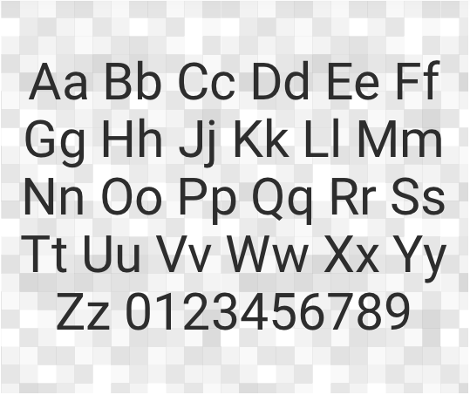
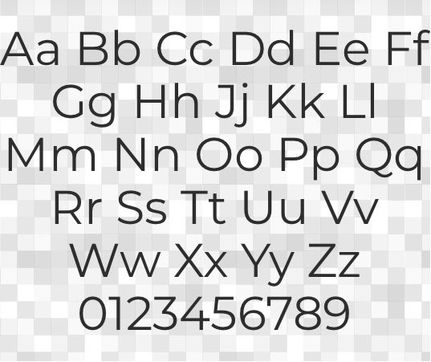
8. Typographie
Montserrat
Roboto
TYPOGRAPHIE
RAPPORT DE PROJET

Slide 13
Typographie : mise en forme
GROS TITRES
Police:
Style:
Taille:
Hauteur de la ligne:
Pistage:
Siècle Gothique
Régulier
32pt
1
Normal
Aa
Paragraphe
Police:
Style:
Taille:
Hauteur de la ligne:
Pistage:
Siècle Gothique
Régulier
11 pts
1.5
Normal
TYPOGRAPHIE : MISE EN FORME
RAPPORT DE PROJET

Slide 14
DÉMENTI Tous les articles, modèles ou informations fournis par Smartsheet sur le site Web sont fournis à titre de référence uniquement. Bien que nous nous efforcions de maintenir les informations à jour et correctes, nous ne faisons aucune déclaration ou garantie d'aucune sorte, expresse ou implicite, quant à l'exhaustivité, l'exactitude, la fiabilité, la pertinence ou la disponibilité en ce qui concerne le site Web ou les informations, articles, modèles ou graphiques connexes contenus sur le site Web. Toute confiance que vous accordez à ces informations est donc strictement à vos propres risques.

